Slide 1


Использование образовательной платформы ФГИС «Моя школа» по предмету «Химия».
Учитель ГБОУ СОШ с. Зуевка
Сафронова Елизавета Витальевна

Slide 2

Задачи платформы «Моя школа»
Создание современной и безопасной образовательной среды
Предоставление равного доступа к качественному образовательному контенту и цифровым сервисам по всей территории РФ для всех обучающихся
Повышение уровня цифровой грамотности педагогов с использованием дистанционных технологий
Создание возможностей для вовлечения родителей в процесс образования детей
Взаимодействие региональных и федеральных систем и использование единых классификаторов, реестров, справочников и форматов взаимодействия.

Slide 3
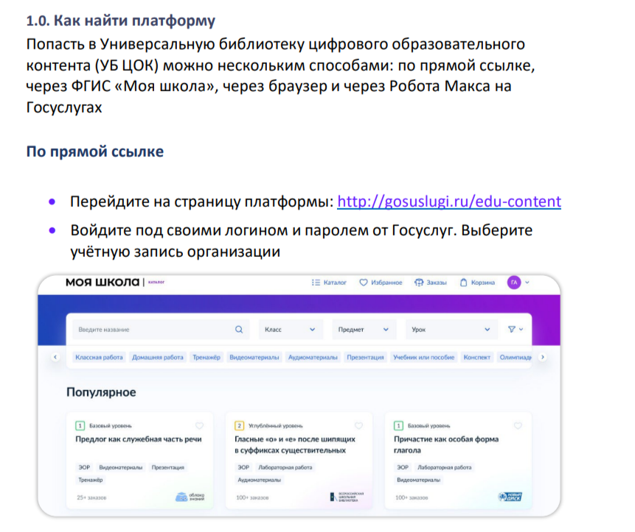
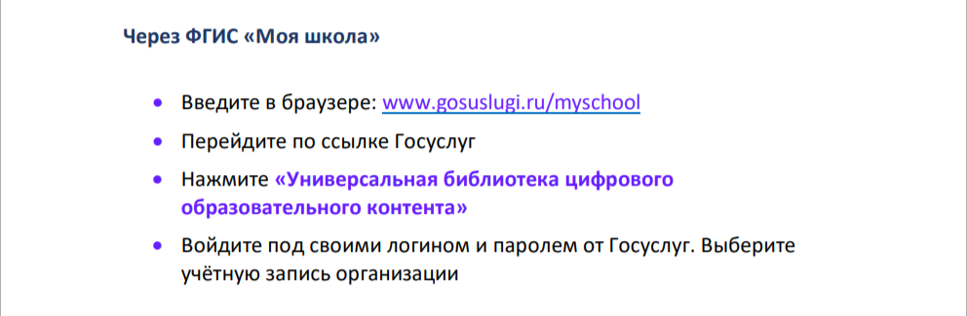
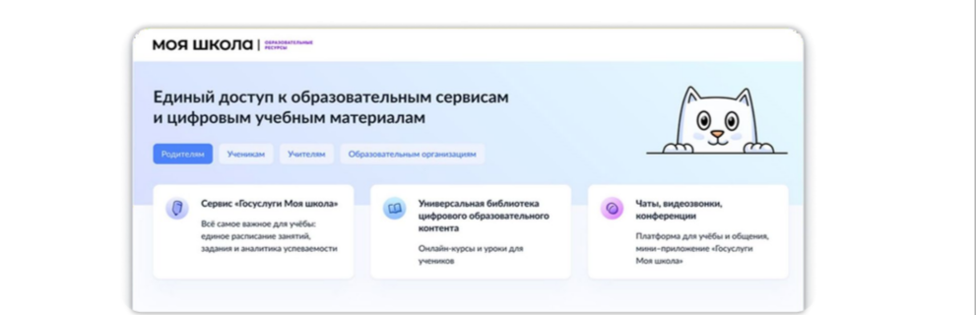

Slide 4
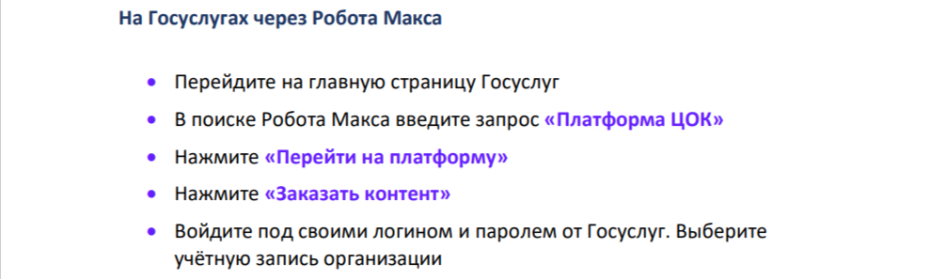
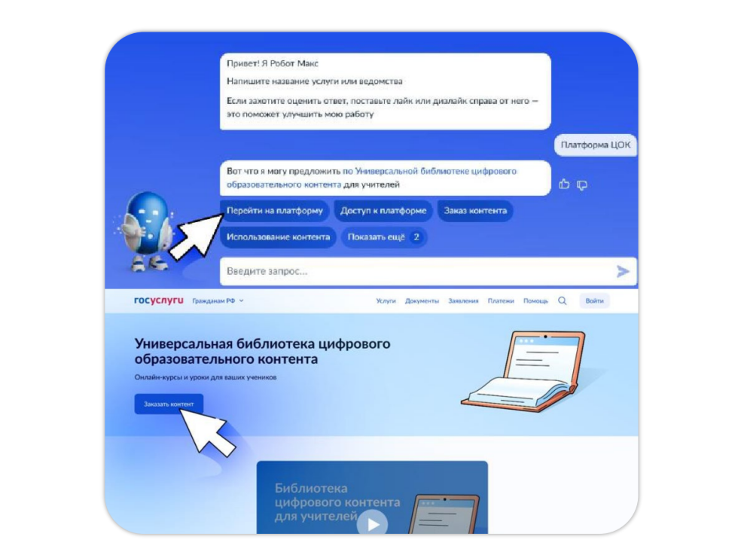
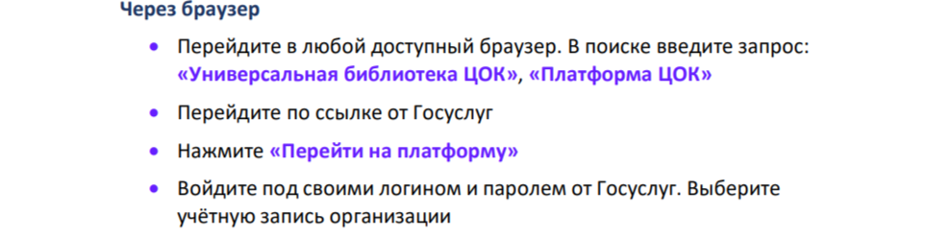
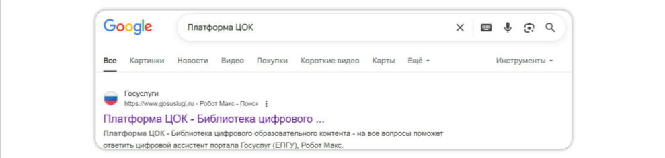

Slide 5
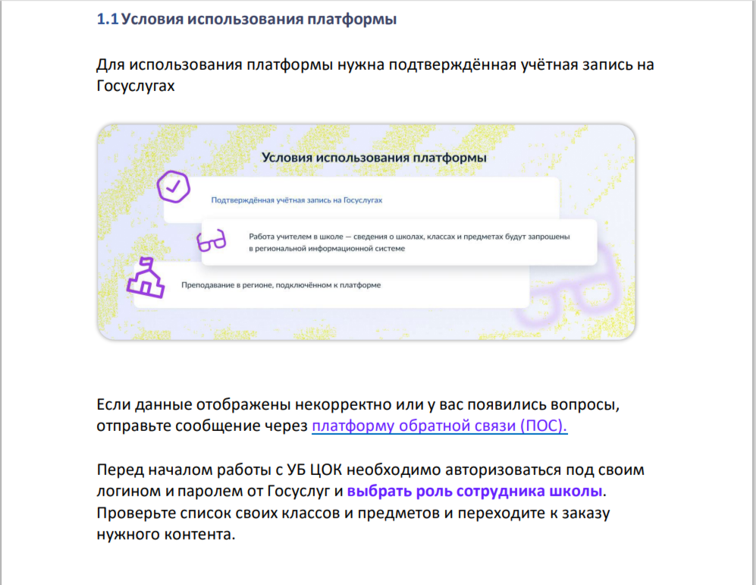
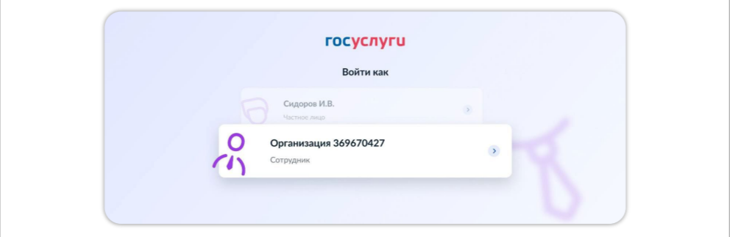

Slide 6
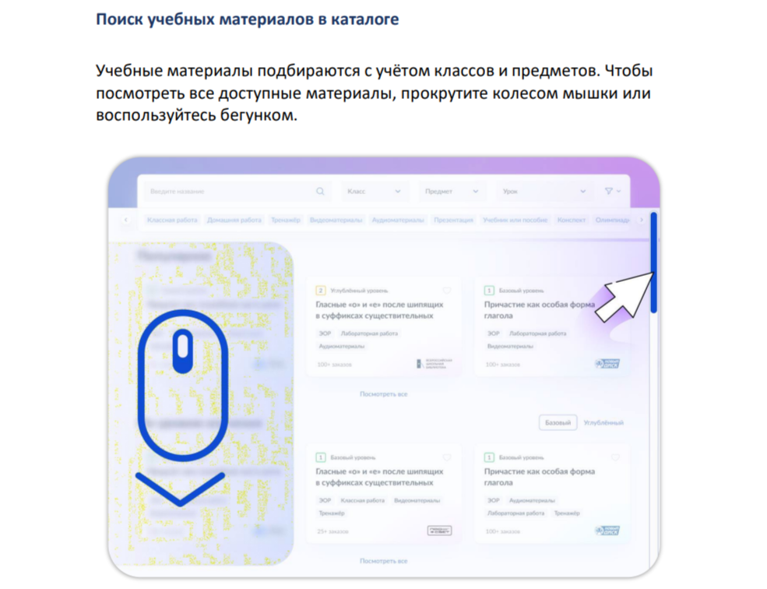

Slide 7
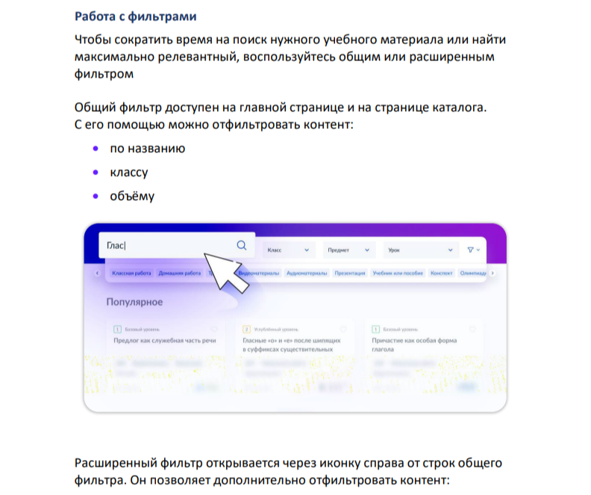

Slide 8
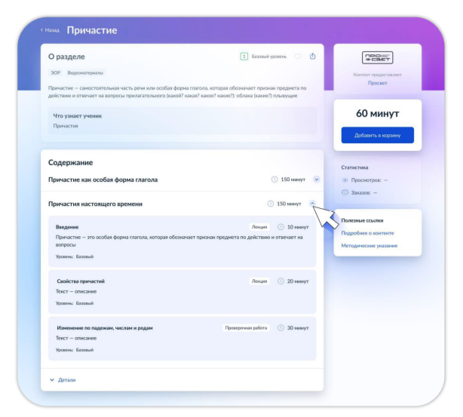
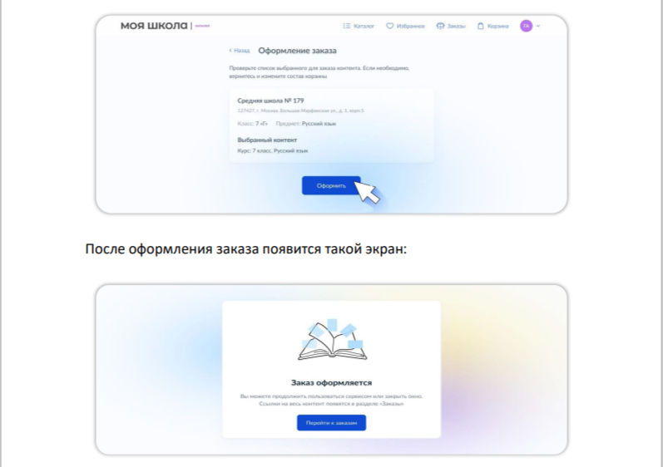

Slide 9
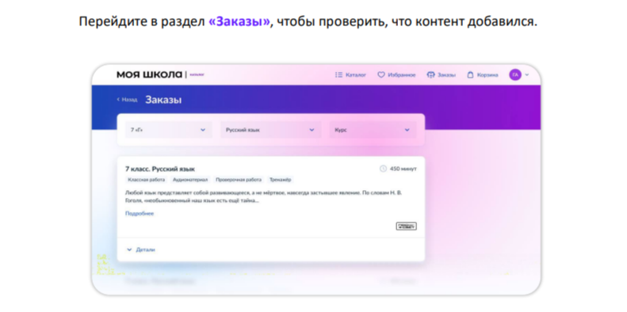

Slide 10
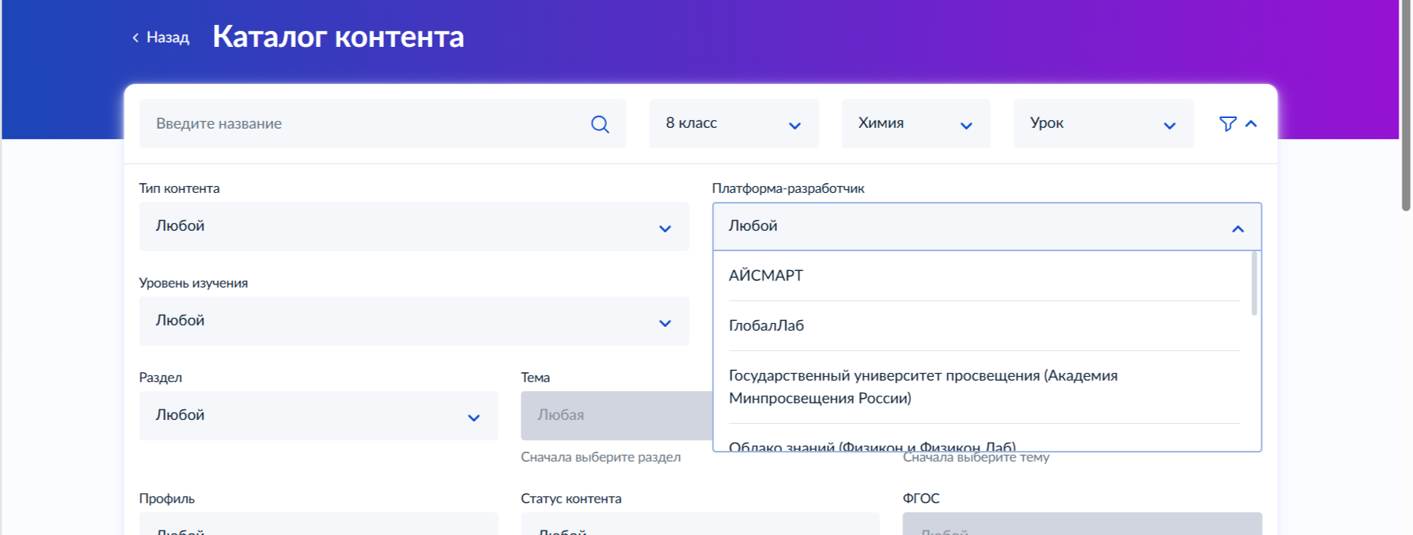
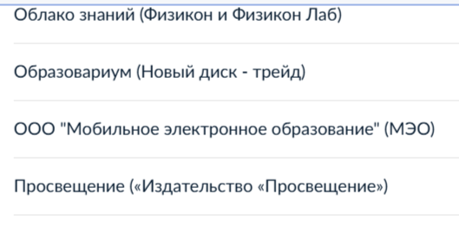
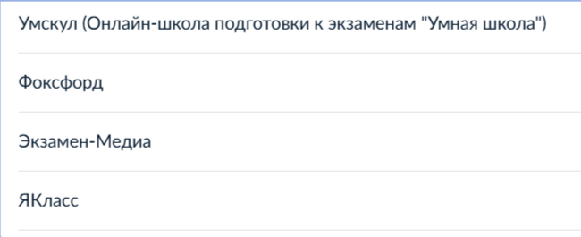

Slide 11
Вывод:
Возможности использования платформы ФГИС Моя школа широки: продготовка и проведение уроков (в т.ч. онлайн), ведение эл. журнала, работа с общими документами и т.д.
Но пока присутствуют и минусы: сложность авторизации, нет возможности просмотра контента до «добавления в заказы», сложность работы с некоторыми поставщиками контента.

